Slide 1
プログラミング基礎演習I
第8回 配列

Slide 2

まずは前回の復習
forとは?
繰り返し処理プログラムの1つ
条件を満たすまで
同じ処理を繰り返したいときに活用
特徴
・()内の継続条件の結果がtrueの間、｛｝内の処理を繰り返す
・「値の初期化、継続条件、値の変化」の３つを一緒に定義する
・回数指定を使用したループを得意としている
・ ｛｝内の処理で継続条件に関わる処理がないと無限ループに陥る

Slide 3
まずは前回の復習
;(セミコロン)が
必要
;(セミコロン)はいらない
for文
構文
継続条件;
値の変化
for( ){
}
値の初期化;
// 繰り返したい処理
実装例(「表示」が5回表示)
for( ){
}
int count=0;
count<= 5;
count++
// 繰り返したい処理
System.out.println(“表示”);

Slide 4


まずは前回の復習
多重ループとは?
繰り返し処理プログラム(forやwhile)の中に
繰り返し処理プログラム(forやwhile)に書く事
このような状態のことを入れ子(ネスト)という
※ネスト(Nest):巣の事

Slide 5

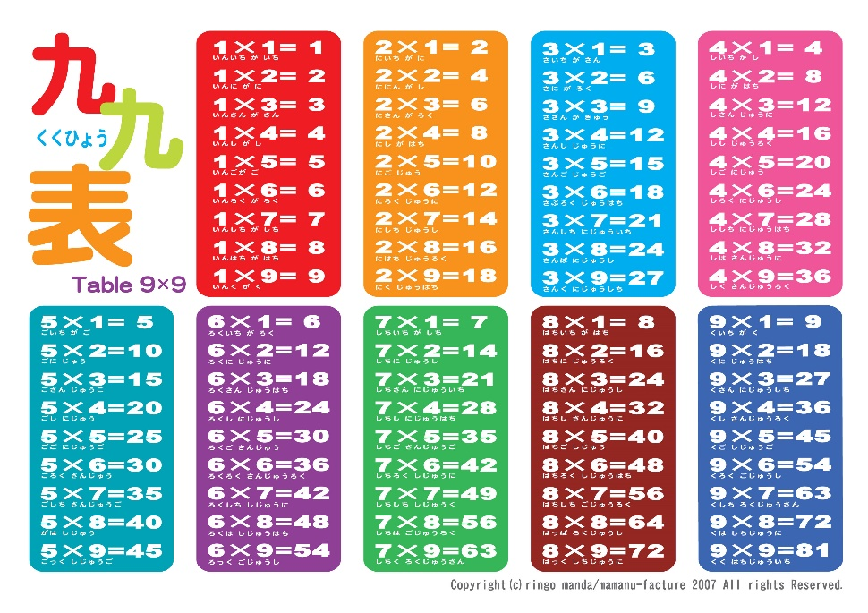
前回の内容で出来るようになった事
while文とは別の
繰り返し処理が行える！
繰り返し処理を
繰り返し行える！
繰り返し処理
繰り返し計算
ある数 x1, x2 , x3 ,,,, x9

Slide 6
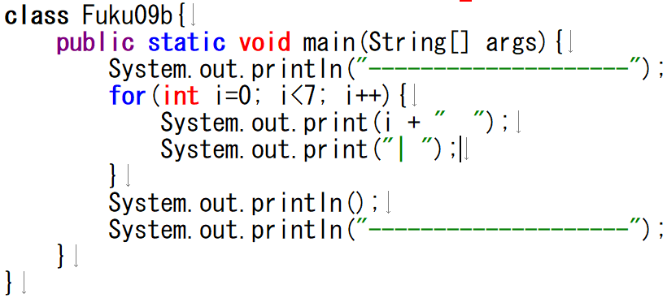
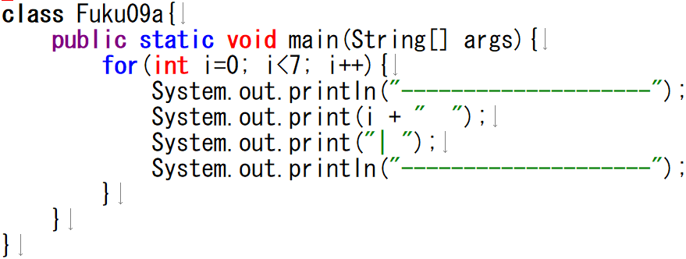
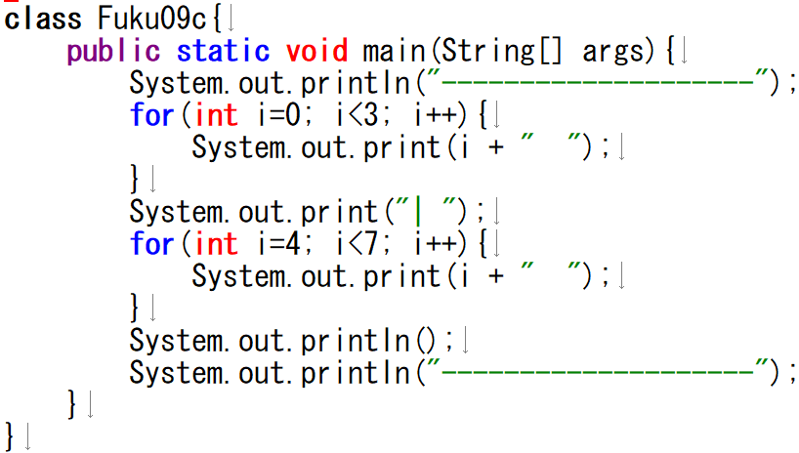
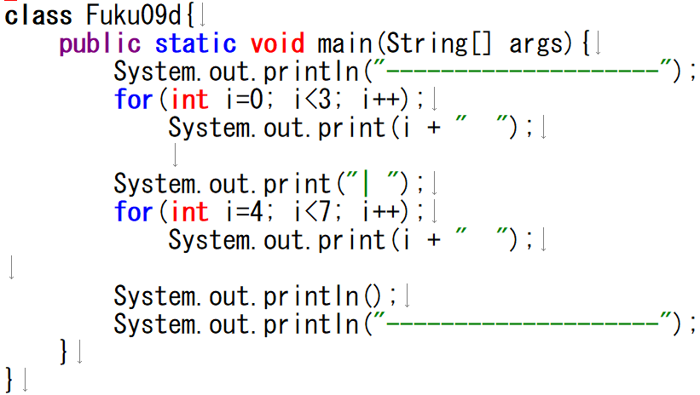
まずは前回の復習！
------------
012 | 456
------------
復習問題１ 表示結果が右図のようになるのはどれ？(全て答えよ)
ア
イ
ウ
エ

Slide 7
今日の内容で出来るようになる事

Slide 8
今回のキーワード
・配列
・配列の初期化
・配列の添え字

Slide 9
配列

Slide 10


配列
配列とは?
変数をまとめて複数個用意し活用する方法
「集合住宅」のイメージ
「箱をくっつけて用意」
のイメージ
特徴
・同じ型のものしか配列では扱えない
・最初にいくつ要素が入るか決める必要がある
・複数のデータを扱う際にとても便利

Slide 11


配列
配列と繰り返し文は相性が良い！
理由１：配列を使用したプログラムでは
各データに対して順に行っていくことが多い！
値
値
値
1番目
2番目
3番目
同じ処理を繰り返し行う

Slide 12
配列
要素数：
配列宣言時における
データの数の事
構文
宣言 + 初期化
String
names[]
=
new String[3];
型名 配列名[] = new 型名[要素数]
中身：null
中身：null
中身：null
全員
names[]です！
もしもint型で初期化したら
初期値は0になるよ！！
String型
names[0]
names[1]
names[2]

Slide 13
配列
構文
宣言 + 代入
String
names[]
=
{“A”,”B”,”C”};
型名 配列名[] = {値、値、値}
“A”
“B”
“C”
全員
names[]です！
String型
names[0]
names[1]
names[2]

Slide 14
配列
構文
代入
names[2] = “Boxちゃん”;
配列名[添え字] ＝ 値
添え字：
先頭から何番目を指しているのか
データの位置のこと
※０から始まる
“A”
“B”
“C”
中身：空
中身：空
中身：空
Boxちゃん
Boxちゃん
文字列データ
String型
names[0]
names[1]
names[2]

Slide 15
配列
構文
取り出し
System.out.println(“名前：”+names[2]);
配列名[添え字]
“A”
Boxちゃん
“B”
Boxちゃん
中身：空
中身：空
中身：空
名前:
Boxちゃん
String型
names[0]
names[1]
names[2]

Slide 16
配列
箱の数だけ繰り返す時などに
活用するよ！
構文
要素数の取得
int length = names.length;
配列名.length
“A”
Boxちゃん
“B”
Boxちゃん
中身：空
中身：空
中身：空
length
names[0]
names[1]
names[2]
int型
String型
３
要素数：
３

Slide 17
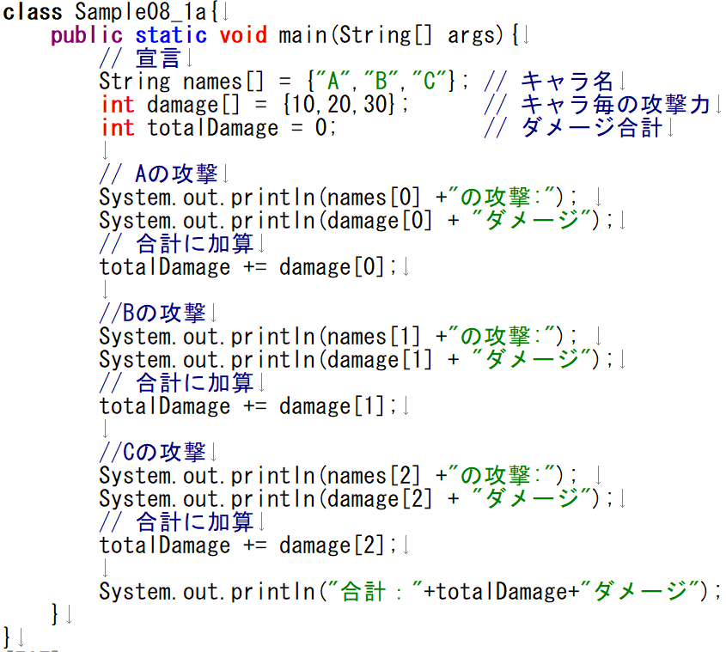




～いきなりプログラミング編～
資料にあるファイルに
追加して、
試しに動かしてみよう！
みんなで
攻撃だ！

Slide 18




“A”
“B”
“C”
names[0]
names[1]
names[2]
String型
String型のnamesという
名前の配列を準備し
先頭から
”A”,”B”,”C”
の文字列で初期化したよ！

Slide 19
“A”
“B”
“C”
names[0]
names[1]
names[2]
String型
10
20
30
damage[0]
damage[1]
damage[2]
int型
int型のdamageという名前の
配列を準備し
先頭から
10,20,30の数値で初期化したよ！

Slide 20
～いきなりプログラミング編～
“A”
“B”
“C”
names[0]
names[1]
names[2]
String型
10
20
30
damage[0]
damage[1]
damage[2]
int型
int型のtotalDamegeという名前の
箱(変数)準備して0の数値を代入したよ！
0
totalDamege
int型

Slide 21
“A”
“B”
“C”
A
A
names[0]
names[1]
names[2]
String型
10
20
30
damage[0]
damage[1]
damage[2]
int型
0
totalDamege
int型
の攻撃

Slide 22
“A”
“B”
“C”
A
A
names[0]
names[1]
names[2]
String型
10
20
30
10
damage[0]
damage[1]
damage[2]
int型
0
totalDamege
int型
Aの攻撃 ダメージ

Slide 23
“A”
“B”
“C”
A
A
names[0]
names[1]
names[2]
String型
10
20
30
10
damage[0]
damage[1]
damage[2]
int型
10
0
+
10
0
totalDamege
totalDamage + damage[ ]
0
int型

Slide 24
“B”
“C”
“A”
B
A
names[0]
names[1]
names[2]
String型
10
20
30
damage[0]
damage[1]
damage[2]
int型
10
totalDamege
int型
の攻撃

Slide 25
“A”
“B”
“C”
A
A
names[0]
names[1]
names[2]
String型
10
20
30
20
damage[0]
damage[1]
damage[2]
int型
10
totalDamege
int型
Bの攻撃 ダメージ

Slide 26
“A”
“B”
“C”
A
A
names[0]
names[1]
names[2]
String型
10
20
30
10
damage[0]
damage[1]
damage[2]
int型
30
10
+
20
10
totalDamege
totalDamage + damage[ ]
1
int型

Slide 27
“C”
“A”
“B”
C
A
names[0]
names[1]
names[2]
String型
10
20
30
damage[0]
damage[1]
damage[2]
int型
30
totalDamege
int型
の攻撃

Slide 28
“A”
“B”
“C”
A
A
names[0]
names[1]
names[2]
String型
20
30
10
30
damage[0]
damage[1]
damage[2]
int型
30
totalDamege
int型
Cの攻撃 ダメージ

Slide 29
“A”
“B”
“C”
A
A
names[0]
names[1]
names[2]
String型
10
20
30
10
damage[0]
damage[1]
damage[2]
int型
60
30
+
30
30
totalDamege
totalDamage + damage[ ]
2
int型

Slide 30
“A”
“B”
“C”
A
A
names[0]
names[1]
names[2]
String型
20
30
10
30
damage[0]
damage[1]
damage[2]
int型
60
60
totalDamege
int型
合計 ダメージ

Slide 31

“A”
“B”
“C”
A
A
names[0]
names[1]
names[2]
String型
20
30
10
30
数字が違うだけで
同じ処理を繰り返している・・・？
damage[0]
damage[1]
damage[2]
int型
60
60
totalDamege
int型

Slide 32
ここに気付くなんて
優秀！！！！

Slide 33
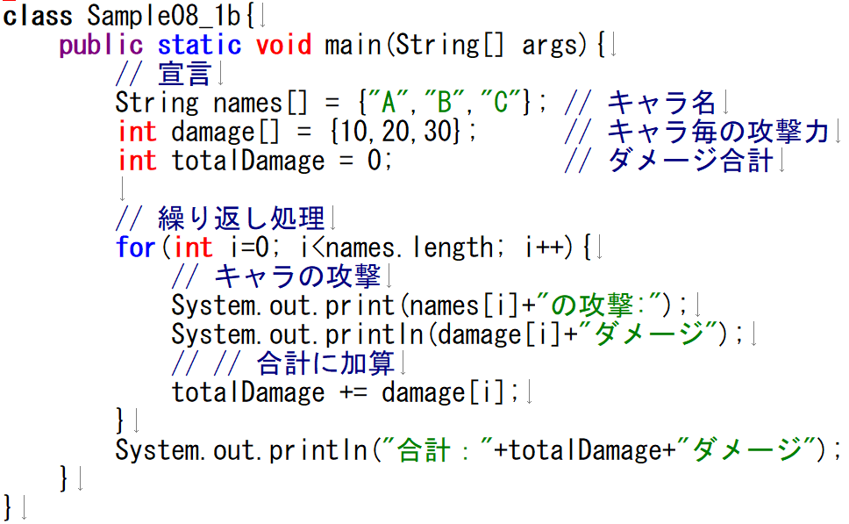
～いきなりプログラミング編～
資料にあるファイルに
追加して、
試しに動かしてみよう！
みんなで
攻撃だ！

Slide 34


“A”
“B”
“C”
names[0]
names[1]
names[2]
String型
10
20
30
damage[0]
damage[1]
damage[2]
int型
for文のスコープ
0
0
i
totalDamege
int型
int型
int型のiという名前の
箱(変数)準備して0の数値を代入したよ！

Slide 35
“A”
“B”
“C”
要素数
3
names[0]
names[1]
names[2]
String型
10
20
30
damage[0]
damage[1]
damage[2]
int型
for文のスコープ
0
0
0
継続条件Check!
i
totalDamege
int型
int型
<
true
i
names.length

Slide 36
“A”
“B”
“C”
～いきなりプログラミング編～
A
出力したい変数はどれ？
names[ ]
names[0]
names[1]
names[2]
String型
10
20
30
damage[0]
damage[1]
damage[2]
int型
for文のスコープ
0
0
0
i
totalDamege
の攻撃
int型
int型

Slide 37
～いきなりプログラミング編～
“A”
“B”
“C”
出力したい変数はどれ？
damage[ ]
names[0]
names[1]
names[2]
String型
10
20
30
10
damage[0]
damage[1]
damage[2]
int型
for文のスコープ
0
0
0
i
totalDamege
Aの攻撃
ダメージ
int型
int型

Slide 38
“A”
“B”
“C”
～いきなりプログラミング編～
値を引き出したい変数はどれ？
A
damage[ ]
names[0]
names[1]
names[2]
String型
10
20
30
damage[0]
damage[1]
damage[2]
int型
for文のスコープ
0
0
0
i
totalDamege
int型
int型

Slide 39
“A”
“B”
“C”
～いきなりプログラミング編～
値を引き出したい変数はどれ？
A
damage[ ]
names[0]
names[1]
names[2]
String型
10
20
30
10
damage[0]
damage[1]
damage[2]
int型
for文のスコープ
0
0
0
0
i
totalDamege
int型
int型
＋
=
10
10
totalDamege
damage[0]

Slide 40
“A”
“B”
“C”
～いきなりプログラミング編～
A
names[0]
names[1]
names[2]
String型
10
20
30
10
damage[0]
damage[1]
damage[2]
int型
for文のスコープ
0
10
i
totalDamege
値の変化
int型
int型
for文の終わりで
値の変化に記述した
処理を実行するよ！
i = i + 1
1

Slide 41
～いきなりプログラミング編～
“A”
“B”
“C”
要素数
3
names[0]
names[1]
names[2]
String型
10
20
30
damage[0]
damage[1]
damage[2]
int型
for文のスコープ
1
1
10
継続条件Check!
i
totalDamege
int型
int型
<
true
i
names.length

Slide 42
“A”
“B”
“C”
～いきなりプログラミング編～
B
出力したい変数はどれ？
names[ ]
names[0]
names[1]
names[2]
String型
10
20
30
damage[0]
damage[1]
damage[2]
int型
for文のスコープ
1
1
10
i
totalDamege
Aの攻撃10ダメージ
の攻撃
int型
int型

Slide 43
～いきなりプログラミング編～
“A”
“B”
“C”
出力したい変数はどれ？
damage[ ]
names[0]
names[1]
names[2]
String型
10
20
30
20
damage[0]
damage[1]
damage[2]
int型
for文のスコープ
1
1
10
i
totalDamege
Aの攻撃10ダメージ
Bの攻撃 ダメージ
int型
int型

Slide 44
“A”
“B”
“C”
～いきなりプログラミング編～
A
出力したい変数はどれ？
damage[ ]
names[0]
names[1]
names[2]
String型
10
20
30
20
damage[0]
damage[1]
damage[2]
int型
for文のスコープ
1
1
10
10
i
totalDamege
int型
int型
＋
=
30
30
totalDamege
damage[1]

Slide 45
“A”
“B”
“C”
～いきなりプログラミング編～
A
names[0]
names[1]
names[2]
String型
10
20
30
10
damage[0]
damage[1]
damage[2]
int型
for文のスコープ
1
30
i
totalDamege
値の変化
int型
int型
for文の終わりで
値の変化に記述した
処理を実行するよ！
i = i + 1
2

Slide 46
～いきなりプログラミング編～
“A”
“B”
“C”
要素数
3
names[0]
names[1]
names[2]
String型
10
20
30
damage[0]
damage[1]
damage[2]
int型
for文のスコープ
2
2
30
継続条件Check!
i
totalDamege
int型
int型
<
true
i
names.length

Slide 47
“B”
“C”
～いきなりプログラミング編～
“A”
C
出力したい変数はどれ？
names[ ]
names[0]
names[1]
names[2]
String型
10
20
30
damage[0]
damage[1]
damage[2]
int型
for文のスコープ
2
2
30
i
totalDamege
Aの攻撃10ダメージ
Bの攻撃20ダメージ
の攻撃
int型
int型

Slide 48
～いきなりプログラミング編～
“A”
“B”
“C”
出力したい変数はどれ？
damage[ ]
names[0]
names[1]
names[2]
String型
20
30
10
30
damage[0]
damage[1]
damage[2]
int型
for文のスコープ
2
2
30
i
totalDamege
Aの攻撃10ダメージ
Bの攻撃20ダメージ
Cの攻撃 ダメージ
int型
int型

Slide 49
“A”
“B”
“C”
～いきなりプログラミング編～
A
出力したい変数はどれ？
damage[ ]
names[0]
names[1]
names[2]
String型
30
10
20
30
damage[0]
damage[1]
damage[2]
int型
for文のスコープ
2
2
30
30
i
totalDamege
int型
int型
＋
=
60
60
totalDamege
damage[2]

Slide 50
“A”
“B”
“C”
～いきなりプログラミング編～
A
names[0]
names[1]
names[2]
String型
10
20
30
10
damage[0]
damage[1]
damage[2]
int型
for文のスコープ
2
60
i
totalDamege
値の変化
int型
int型
for文の終わりで
値の変化に記述した
処理を実行するよ！
i = i + 1
3

Slide 51
～いきなりプログラミング編～
“A”
“B”
“C”
要素数
3
names[0]
names[1]
names[2]
String型
10
20
30
damage[0]
damage[1]
damage[2]
int型
for文のスコープ
3
3
60
継続条件Check!
i
totalDamege
int型
int型
<
false
i
names.length

Slide 52
～いきなりプログラミング編～
“A”
“B”
“C”
names[0]
names[1]
names[2]
String型
10
20
30
damage[0]
damage[1]
damage[2]
int型
for文のスコープ
3
3
60
i
totalDamege
int型
int型
for文から抜けるよ！

Slide 53
～いきなりプログラミング編～
“A”
“B”
“C”
出力したい変数はどれ？
totalDamege
names[0]
names[1]
names[2]
String型
20
30
10
30
damage[0]
damage[1]
damage[2]
int型
for文のスコープ
3
3
60
60
i
totalDamege
Aの攻撃10ダメージ
Bの攻撃20ダメージ
Cの攻撃30ダメージ
合計： ダメージ
int型
int型

Slide 54
～いきなりプログラミング編～
“A”
“B”
“C”
names[0]
names[1]
names[2]
String型
20
30
10
30
damage[0]
damage[1]
damage[2]
int型
for文のスコープ
3
3
60
60
i
totalDamege
int型
int型
プログラム終了！

Slide 55
ちなみに！
こんな時どうなるの？
String names[] = {“A”,”B”,”C”}
System.out.println(“名前：”+names[3]);
String型
names[0]
names[1]
names[2]

Slide 56
ちなみに！
こんな時どうなるの？
String names[] = {“A”,”B”,”C”}
System.out.println(“名前：”+names[3]);
実行エラー
存在しない場所を
参照しようとする為
エラーになります。
String型
names[0]
names[1]
names[2]

Slide 57
配列
配列とは?
変数をまとめて複数個用意し活用する方法
「集合住宅」のイメージ
「箱をくっつけて用意」
のイメージ
特徴
・同じ型のものしか配列では扱えない
・最初にいくつ要素が入るか決める必要がある
・複数のデータを扱う際にとても便利

Slide 58
配列
配列と繰り返し文は相性が良い！
理由１：配列を使用したプログラムでは
各データに対して順に行っていくことが多い！
値
値
値
1番目
2番目
3番目
同じ処理を繰り返し行う

Slide 59
配列
要素数：
配列宣言時における
データの数の事
構文
宣言 + 初期化
String
names[]
=
new String[3];
型名 配列名[] = new 型名[要素数]
中身：null
中身：null
中身：null
全員
names[]です！
もしもint型で初期化したら
初期値は0になるよ！！
String型
names[0]
names[1]
names[2]

Slide 60
配列
構文
宣言 + 代入
String
names[]
=
{“A”,”B”,”C”};
型名 配列名[] = {値、値、値}
“A”
“B”
“C”
全員
names[]です！
String型
names[0]
names[1]
names[2]

Slide 61
配列
構文
代入
names[2] = “Boxちゃん”;
配列名[添え字] ＝ 値
添え字：
先頭から何番目を指しているのか
データの位置のこと
※０から始まる
“A”
“B”
“C”
中身：空
中身：空
中身：空
Boxちゃん
Boxちゃん
文字列データ
String型
names[0]
names[1]
names[2]

Slide 62
配列
構文
取り出し
System.out.println(“名前：”+names[2]);
配列名[添え字]
“A”
Boxちゃん
“B”
Boxちゃん
中身：空
中身：空
中身：空
名前:
Boxちゃん
String型
names[0]
names[1]
names[2]

Slide 63
配列
箱の数だけ繰り返す時などに
活用するよ！
構文
要素数の取得
int length = names.length;
配列名.length
“A”
Boxちゃん
“B”
Boxちゃん
中身：空
中身：空
中身：空
length
names[0]
names[1]
names[2]
int型
String型
３
要素数：
３

Slide 64
ちなみに！
こんな時どうなるの？
String names[] = {“A”,”B”,”C”}
System.out.println(“名前：”+names[3]);
実行エラー
存在しない場所を
参照しようとする為
エラーになります。
String型
names[0]
names[1]
names[2]

Slide 65
ここまで課題1を完成させる情報が揃いました！
課題1にチャレンジしてみましょう！

Slide 66
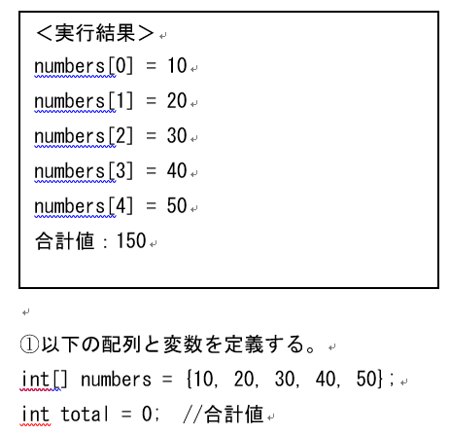
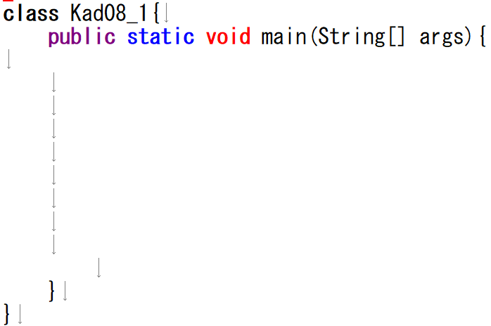


Slide 67
繰り返したい処理

Slide 68

繰り返したい処理
まずはコメントで設計してから
取り組もう！！

Slide 69
基数の変換方法(10進数→2進数)

Slide 70

そもそも10進数ってなんだった？
10で桁が上がる進数
10進数：
2桁目 | 1桁目
0
1
4
6
8
0
3
5
0
1
2
1
7
9
2進数：
2で桁が上がる進数
4桁目 | 3桁目 | 2桁目 | 1桁目
0
0
0
1
0
1
1

Slide 71
10進数
基数の変換方法(10進数→2進数)
0
1
6
% 2 =
1
3
1
10進数： 6
÷ 2 =
0
4桁目 | 3桁目 | 2桁目 | 1桁目
0
0
0
0

Slide 72
10進数
基数の変換方法(10進数→2進数)
0
10進数： 6
4 2 1
4桁目 | 3桁目 | 2桁目 | 1桁目
2進数：
0
0
0
0
このままでは3となってしまう
順番を逆にする
4 + 2 + 0 = 6
0
1
1

Slide 73
基数の変換方法(10進数→2進数)
①計算値の2で割った余りを配列に代入
②計算値を2で割り、計算値に再代入する
③計算値が0以下になるまで①②を繰り返す
④代入した配列の値を最後尾から表示する

Slide 74
ここまで課題2を完成させる情報が揃いました！
課題2にチャレンジしてみましょう！

Slide 75
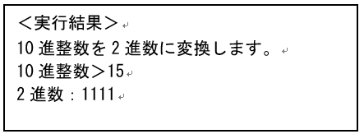
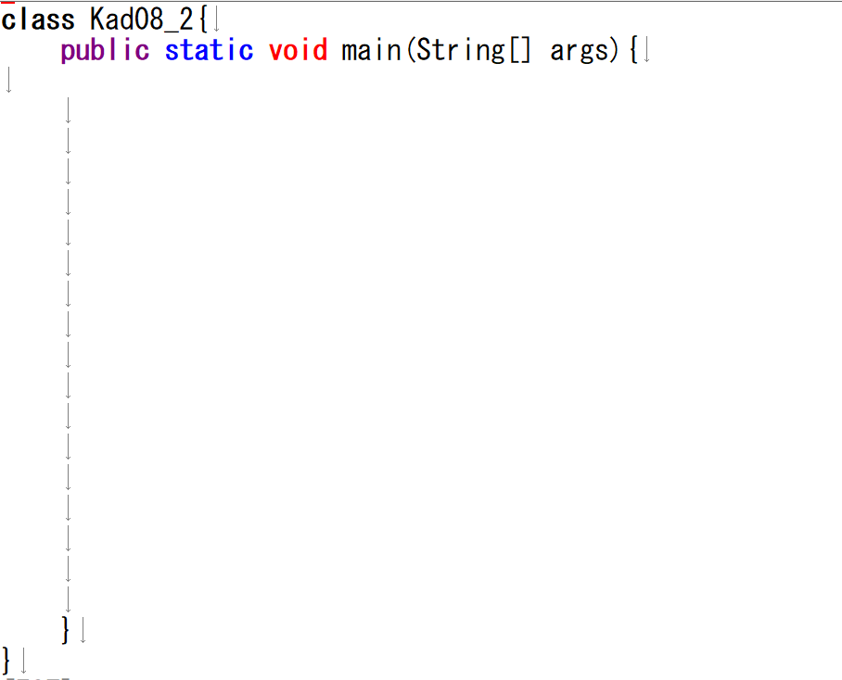


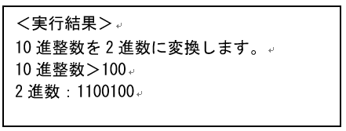


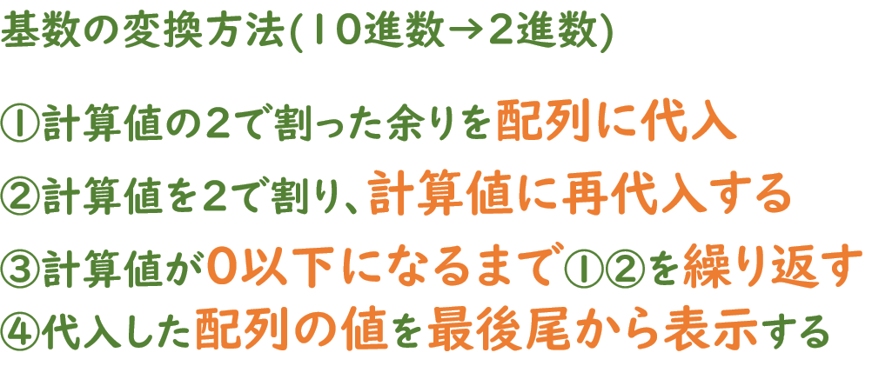
繰り返したい処理

Slide 76


繰り返したい処理
繰り返したい処理

Slide 77
繰り返したい処理
繰り返したい処理

Slide 78
繰り返したい処理
まずはコメントで設計してから
取り組もう！！
繰り返したい処理

Slide 79
ここまで課題3を完成させる情報が揃いました！
課題3にチャレンジしてみましょう！

Slide 80
今日のまとめ！

Slide 81
配列
配列とは?
変数をまとめて複数個用意し活用する方法
「集合住宅」のイメージ
「箱をくっつけて用意」
のイメージ
特徴
・同じ型のものしか配列では扱えない
・最初にいくつ要素が入るか決める必要がある
・複数のデータを扱う際にとても便利

Slide 82
配列
配列と繰り返し文は相性が良い！
理由１：配列を使用したプログラムでは
各データに対して順に行っていくことが多い！
値
値
値
1番目
2番目
3番目
同じ処理を繰り返し行う

Slide 83
配列
要素数：
配列宣言時における
データの数の事
構文
宣言 + 初期化
String
names[]
=
new String[3];
型名 配列名[] = new 型名[要素数]
中身：null
中身：null
中身：null
全員
names[]です！
もしもint型で初期化したら
初期値は0になるよ！！
String型
names[0]
names[1]
names[2]

Slide 84
配列
構文
宣言 + 代入
String
names[]
=
{“A”,”B”,”C”};
型名 配列名[] = {値、値、値}
“A”
“B”
“C”
全員
names[]です！
String型
names[0]
names[1]
names[2]

Slide 85
配列
構文
代入
names[2] = “Boxちゃん”;
配列名[添え字] ＝ 値
添え字：
先頭から何番目を指しているのか
データの位置のこと
※０から始まる
“A”
“B”
“C”
中身：空
中身：空
中身：空
Boxちゃん
Boxちゃん
文字列データ
String型
names[0]
names[1]
names[2]

Slide 86
配列
構文
取り出し
System.out.println(“名前：”+names[2]);
配列名[添え字]
“A”
Boxちゃん
“B”
Boxちゃん
中身：空
中身：空
中身：空
名前:
Boxちゃん
String型
names[0]
names[1]
names[2]

Slide 87
配列
箱の数だけ繰り返す時などに
活用するよ！
構文
要素数の取得
int length = names.length;
配列名.length
“A”
Boxちゃん
“B”
Boxちゃん
中身：空
中身：空
中身：空
length
names[0]
names[1]
names[2]
int型
String型
３
要素数：
３

